Slide 1
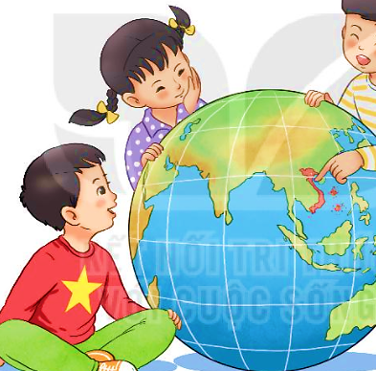
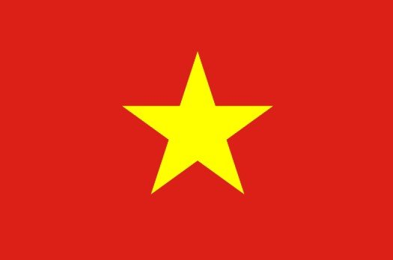
Trả lời câu hỏi
TRẢ LỜI CÂU HỎI
1. Sắp xếp các thẻ dưới đây theo trình tự các đoạn trong bài đọc.
1
Các miền, khí hậu
2
Tên nước, thủ đô, lá cờ
3
Những người anh hùng
4
Trang phục truyền thống
2. Lá cờ Tổ quốc ta được tả như thế nào?
→ Lá cờ Tổ quốc hình chữ nhật, nền đỏ, ở giữa có ngôi sao vàng năm cánh.

Slide 2
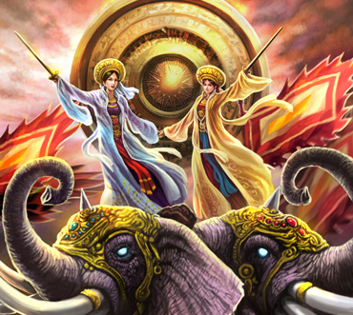
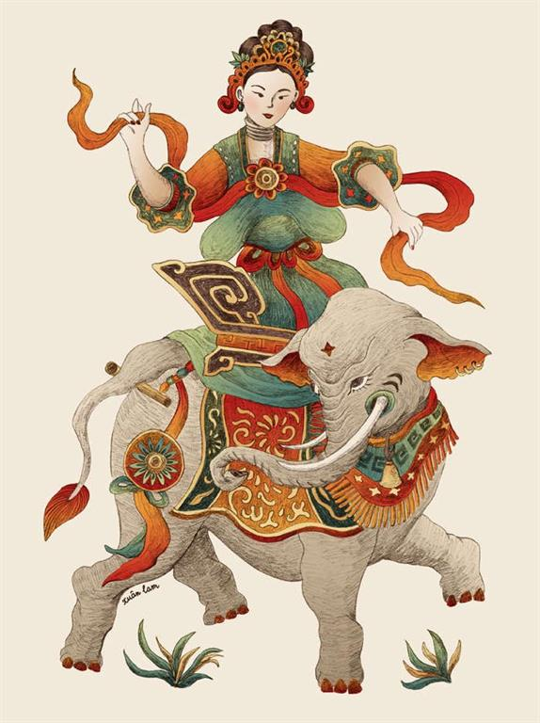
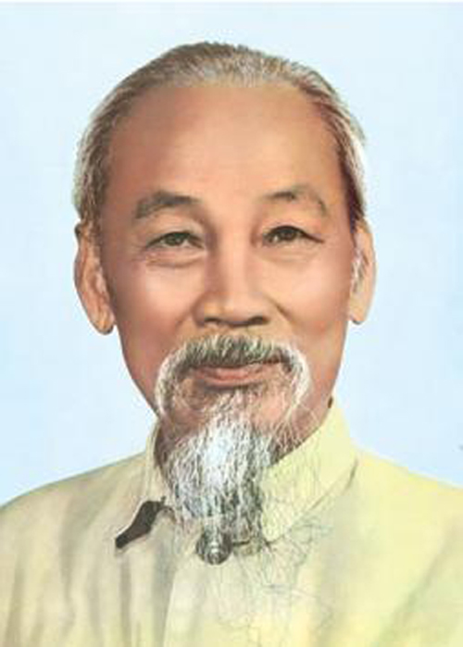
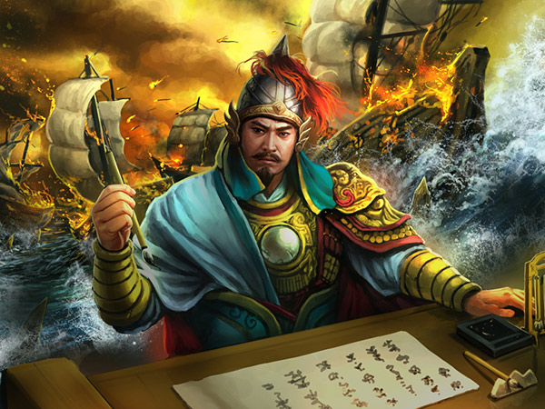
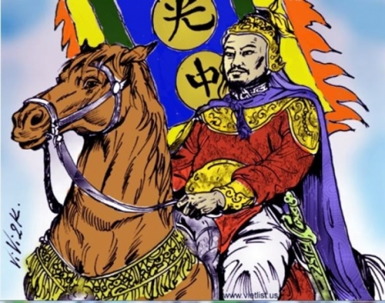
Trả lời câu hỏi
3. Bài đọc nói đến những vị anh hùng nào của dân tộc ta?
Hai Bà Trưng
Bà Triệu
Hồ Chí Minh
Trần Hưng Đạo
Quang Trung

Slide 3

Trả lời câu hỏi
4. Kể tên các mùa trong năm của ba miền đất nước.
- Ba miền đất nước là những miền nào?
→Ba miền đất nước đó là : Miền Bắc, miền Trung và miền Nam
- Mỗi miền đất nước có các mùa nào ?

Slide 4
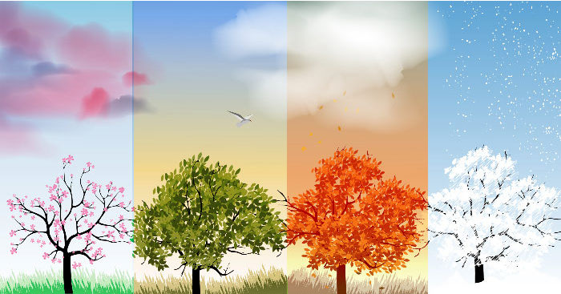
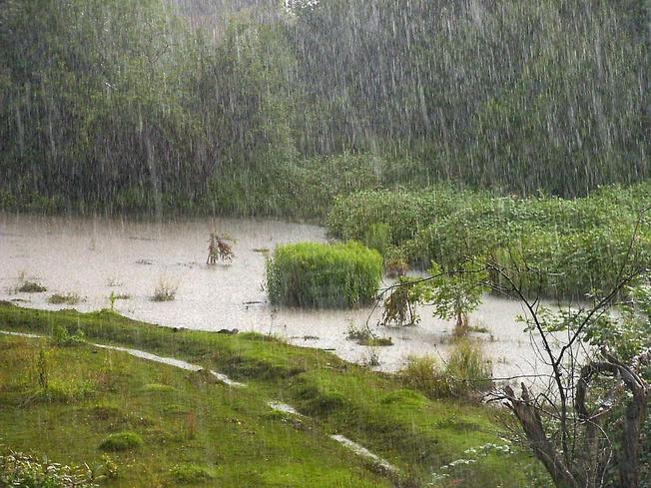
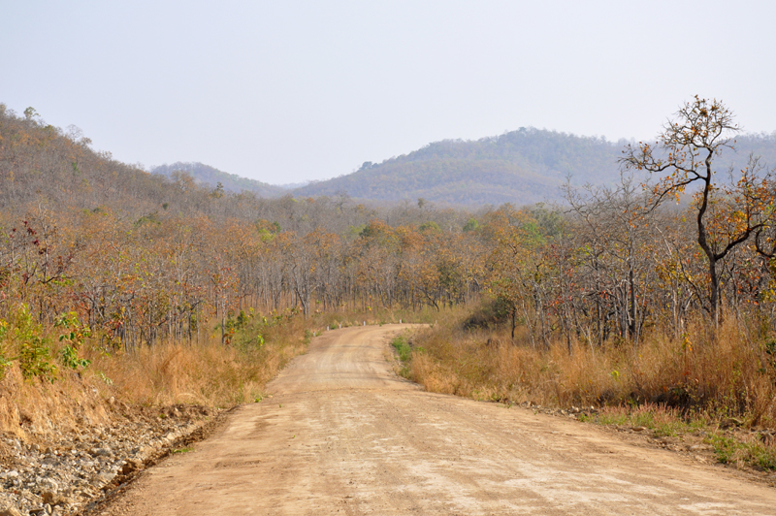
Trả lời câu hỏi
Miền Bắc và miền Trung
Xuân Hạ Thu Đông
Miền Nam
Mùa mưa Mùa khô

Slide 5
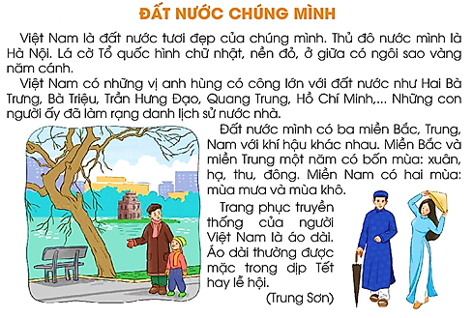
LUYỆN TẬP
1. Tìm các tên riêng có trong bài đọc.
Việt Nam
Hà Nội
Hai Bà Trưng
Bà Triệu
Trần Hưng Đạo
Quang Trung
Hồ Chí Minh
Bắc
Trung
Nam

Slide 6
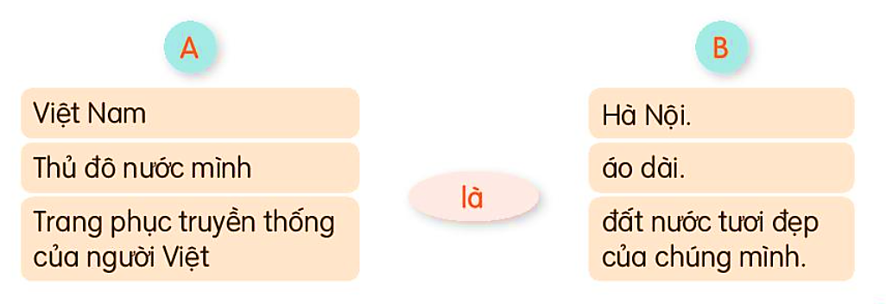
2. Dùng từ là kết hợp từ ngữ ở cột A với từ ngữ ở cột B để tạo câu giới thiệu.
→ Việt Nam là đất nước tươi đẹp của chúng mình.
→ Thủ đô nước mình là Hà Nội.
→ Trang phục truyền thống của người Việt là áo dài.

